Slide 1

ΑΝΩΤΑΤΗ
ΣΧΟΛΗ
ΠΑΙΔΑΓΩΓΙΚΗΣ ΚΑΙ
ΤΕΧΝΟΛΟΓΙΚΗΣ
ΕΚΠΑΙΔΕΥΣΗΣ
ΜΑΘΗΜΑ | ΤΜΗΜΑ ΕΚΠΑΙΔΕΥΤΙΚΩΝ
ΦΥΣΙΚΗ | Μηχανολόγων Μηχανικών
 | Ηλεκτρονικών Μηχανικών
Καθηγητής Σιδερής Ευστάθιος

Slide 2
ΜΗΧΑΝΙΚΑ ΚΥΜΑΤΑ ΣΕ ΔΥΟ Ή ΤΡΕΙΣ ΔΙΑΣΤΑΣΕΙΣ
Επίπεδα Κύματα
Κύματα σε δυο και τρεις Διαστάσεις
Φάση Κύματος και Διαφορά Φάσης
Είδη Μηχανικών Κυμάτων
Φαινόμενο Doppler.
Η Ένταση του Ήχου

Slide 3




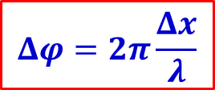




ΕΠΙΠΕΔΑ ΚΥΜΑΤΑ – ΜΕΤΩΠΑ ΚΥΜΑΤΟΣ
z
x
y
x₁
x₂
λ
λ
Εξίσωση Κύματος:
$$D\left(x, t\right)=A\sin\left(kx−ωt+φ_{0}\right)$$
Φάση Κύματος:
$$φ=kx−ωt+φ_{0}$$
Διαφορά Φάσης μεταξύ σημείων x₁ και x₂:
Δ$φ=φ_{2}−φ_{1}=$
$$\left(kx_{2}−ωt+φ_{0}\right)−$$
$$\left(kx_{1}−ωt+φ_{0}\right)$$
$$Δφ=2π\frac{Δx}{λ}$$
Δ$φ={kx}_{2}−{kx}_{1}=$
$$k\left(x_{2}−x_{1}\right)=$$
$$kΔx ⇒$$

Slide 4
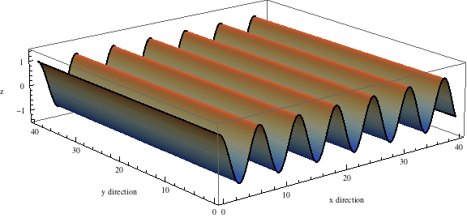
ΕΠΙΠΕΔΑ ΚΥΜΑΤΑ – ΜΕΤΩΠΑ ΚΥΜΑΤΟΣ

Slide 5

ΚΥΜΑΤΑ ΣΕ 2 ή 3 ΔΙΑΣΤΑΣΕΙΣ – ΜΕΤΩΠΑ ΚΥΜΑΤΟΣ
υ
Η απόσταση μεταξύ δυο διαδοχικών μετώπων κύματος είναι ίση με το μήκος κύματος λ.
υ
υ
Μέτωπο Κύματος: Είναι ο γεωμετρικός τόπος των σημείων τα οποία έχουν την ίδια φάση και έχουν τη μέγιστη θετική μετατόπιση
λ ή Δφ=2π
λ
υ
υ
Είναι ο γεωμετρικός τόπος των σημείων τα οποία έχουν την ίδια φάση αλλά έχουν τη μέγιστη αρνητική μετατόπιση
λ/2 ή Δφ=π
υ
υ
υ
$$D\left(r,t\right)=A\left(r\right)\sin\left(kr−ωt+φ\right)$$

Slide 6





ΚΥΜΑΤΑ ΣΕ 2 ή 3 ΔΙΑΣΤΑΣΕΙΣ – ΜΕΤΩΠΑ ΚΥΜΑΤΟΣ
υ
υ
υ
$$r_{1}$$
λ ή Δφ=2π
$$r_{2}$$
λ
υ
υ
λ/2 ή Δφ=π
υ
υ
$$\frac{2π}{λ}Δr$$
$$D\left(r,t\right)=A\left(r\right)\sin\left(kr−ωt+φ\right)$$
$$Δφ=k(r_{1}−r_{2})=$$
υ

Slide 7
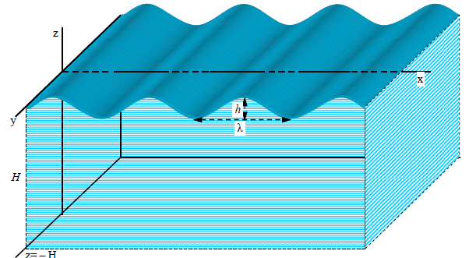
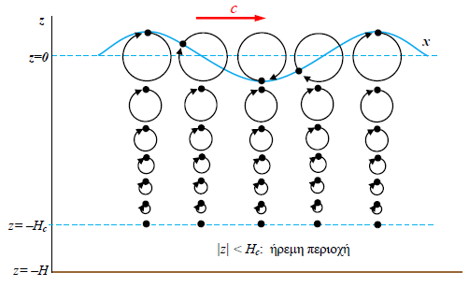
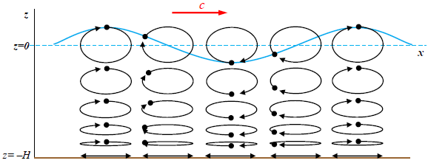
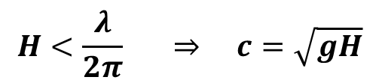
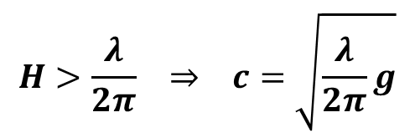
ΕΙΔΗ ΚΥΜΑΤΩΝ
Κύματα Επιφανείας (Θαλάσσια Κύματα)
Θάλασσα μεγάλου βάθους
Θάλασσα μικρού βάθους
$$H>\frac{λ}{2π} ⇒ c=\sqrt{\frac{λ}{2π}g}$$
$$H<\frac{λ}{2π} ⇒ c=\sqrt{gH}$$

Slide 8
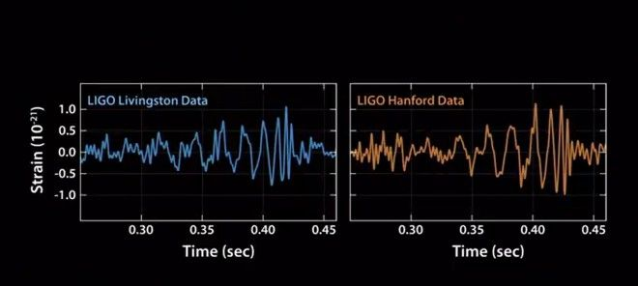
ΕΙΔΗ ΚΥΜΑΤΩΝ
Σεισμικά Κύματα
Βαρυτικά Κύματα

Slide 9
ΦΑΙΝΟΜΕΝΟ DOPPLER
λ
Ακίνητος Παρατηρητής
Ακίνητος Παρατηρητής
υ
υ
υ = λ f
υ = λ f

Slide 10









ΦΑΙΝΟΜΕΝΟ DOPPLER
Ακίνητη ηχητική πηγή συχνότητας f εκπέμπει κύματα προς όλες τις κατευθύνσεις
Παρατηρητής απομακρύνεται από την ηχητική πηγή με ταχύτητα: υ_{o}
Παρατηρητής πλησιάζει την ηχητική πηγή με ταχύτητα: υ_{ο}
Ο Παρατηρητής κινείται προς την κατεύθυνση διάδοσης το κύματος
Ο Παρατηρητής κινείται αντίθετα προς την κατεύθυνση διάδοσης το κύματος
υ
υ
υ_{o}
υ_{o}
Σχετική ταχύτητα
Σχετική ταχύτητα
$$υ−υ_{ο}=λf_{2}$$
$$υ+υ_{ο}=λf_{1}$$
$${υ−υ}_{ο}=\frac{υ}{f} f_{2} ⇒$$
$$f_{2}=f\frac{{υ−υ}_{ο}}{υ}$$
$${υ+υ}_{ο}=\frac{υ}{f} f_{1} ⇒$$
$$f_{1}=f\frac{{υ+υ}_{ο}}{υ}$$
$$f_{2}<f$$
$$υ=λf ⇒ λ=\frac{υ}{f}$$
$$f_{1}>f$$

Slide 11

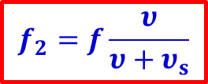
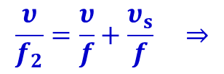
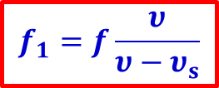
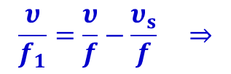
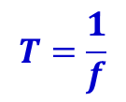
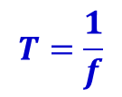
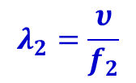

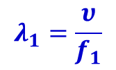
ΦΑΙΝΟΜΕΝΟ DOPPLER
Ηχητική πηγή απομακρύνεται από παρατηρητή με ταχύτητα:
Ηχητική πηγή πλησιάζει παρατηρητή με ταχύτητα:
υ_{s}
υ_{s}
λ₂
υ_{s}T
υ_{s}T
υ_{s}T
λ₁
υ
υ
υ
υ_{s}
υ_{s}
υ
υ_{s}
$$λ_{2}=λ+υ_{s}T$$
$$λ_{1}=λ−υ_{s}T$$
$$λ_{2}=\frac{υ}{f_{2}}$$
$$\frac{υ}{f_{2}}=\frac{υ}{f}+\frac{υ_{s}}{f} ⇒$$
$$λ_{1}=\frac{υ}{f_{1}}$$
$$\frac{υ}{f_{1}}=\frac{υ}{f}−\frac{υ_{s}}{f} ⇒$$
$$T=\frac{1}{f}$$
$$T=\frac{1}{f}$$
$$f_{2}=f\frac{υ}{υ+υ_{s}}$$
$$f_{1}=f\frac{υ}{υ−υ_{s}}$$
$$υ=λf ⇒ λ=\frac{υ}{f}$$

Slide 12
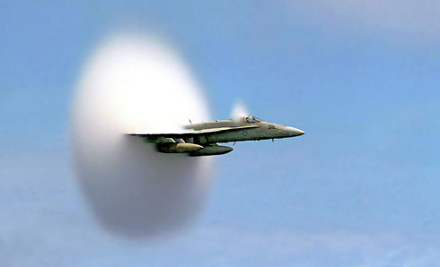
ΚΡΟΥΣΤΙΚΑ ΚΥΜΑΤΑ

Slide 13





ΚΥΜΑΤΑ ΣΕ 2 ή 3 ΔΙΑΣΤΑΣΕΙΣ – ΕΝΤΑΣΗ ΚΥΜΑΤΟΣ
Πηγή σφαιρικού κύματος εκπέμπει κυματική ισχύ P₀ προς όλες τις κατευθύνσεις μέσα σε ομογενές και ισοτροπικό μέσο διάδοσης.
Τα μέτωπα κύματος είναι ομόκεντρες σφαιρικές επιφάνειες.
Μέσα από μια οποιαδήποτε επιφάνεια ΔA που είναι κάθετη στη διεύθυνση διάδοσης ενός σφαιρικού κύματος διέρχεται κυματική ισχύς ΔP
Η κυματική ισχύς ΔP είναι ίση με το μέρος εκείνο της ολικής ισχύος P₀ το οποίο εισέρχεται στον νοητό κώνο του οποίου η κορυφή είναι στην κυματική πηγή και οριοθετείται από την επιφάνεια ΔΑ.
r
ΔP
Ορίζουμε την ένταση Ι του κύματος ως:
P₀
ΔA
$$I=\frac{ΔP}{ΔΑ}$$
με μονάδες:
$$\frac{W}{m^{2}}$$
Στην περίπτωση που η επιφάνεια ΔΑ καλύπτει όλη τη σφαιρική επιφάνεια που έχει ακτίνα r τότε μέσα από τη σφαιρική αυτή επιφάνεια διέρχεται όλη η ισχύς Ρ₀ που εκπέμπεται από την κυματική πηγή:
$$ΔA → A=4πr^{2}$$
$$I=\frac{ΔP}{ΔA}=\frac{P_{0}}{4πr^{2}}$$
$ΔP → P_{0}$
Σε όλα τα σημεία που βρίσκονται πάνω σε σφαιρική επιφάνεια ακτίνας r η ένταση Ι του κύματος είναι η ίδια.

Slide 14
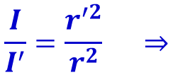

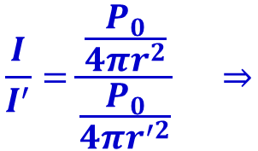




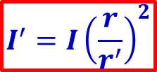
ΚΥΜΑΤΑ ΣΕ 2 ή 3 ΔΙΑΣΤΑΣΕΙΣ – ΕΝΤΑΣΗ ΚΥΜΑΤΟΣ
Στην απόσταση r η ένταση του κύματος είναι:
$$I=\frac{P_{0}}{4πr^{2}}$$
Η κωνική περιοχή επεκτείνεται σε μεγαλύτερη απόσταση r’ > r από την κυματική πηγή.
Μέσα από την επιφάνεια της βάσης της νέας κωνικής περιοχής που έχει εμβαδό ΔΑ’ > ΔΑ διέρχεται η ίδια ισχύς ΔΡ.
Στην απόσταση r’ η ένταση του κύματος είναι:
r
r'
ΔP
ΔA’
$$Ι^{′}=\frac{ΔP}{ΔA^{′}}<I$$
P₀
ΔA
ΔP
Στην περίπτωση που η επιφάνεια ΔΑ’ καλύπτει όλη τη σφαιρική επιφάνεια που έχει ακτίνα r’ τότε μέσα από τη σφαιρική αυτή επιφάνεια διέρχεται όλη η ισχύς Ρ₀ που εκπέμπεται από την κυματική πηγή:
$$\frac{I}{I^{′}}=\frac{\frac{P_{0}}{4πr^{2}}}{\frac{P_{0}}{4πr^{′2}}} ⇒$$
$$ΔA^{′} → A^{′}=4πr^{′2}$$
$$I^{′}=\frac{P_{0}}{4πr^{′2}}$$
$ΔP → P_{0}$
$$\frac{I}{I^{′}}=\frac{r^{′2}}{r^{2}} ⇒$$
$$I^{′}=I{\left(\frac{r}{r^{′}}\right)}^{2}$$

Slide 15










ΕΝΤΑΣΗ ΔΙΑΜΗΚΟΥΣ ΚΥΜΑΤΟΣ (ΕΠΙΠΕΔΟΥ ή ΣΦΑΙΡΙΚΟΥ)
Ένταση Κύματος ορίζεται ως ο μέσος χρονικός ρυθμός με τον οποίο μεταφέρεται ενέργεια από το κύμα ανά μονάδα επιφανείας που είναι κάθετη στη διεύθυνση διάδοσης του κύματος (Ισχύς ανά μονάδα επιφανείας).
Σε κάθε χρονική στιγμή, τα μόρια του μέσου διάδοσης δέχονται μια στιγμιαία δύναμη επαναφοράς F(t) και έχουν μια στιγμιαία ταχύτητα ταλάντωσης υ_{d}(t)
Σε μια συγκεκριμένη χρονική στιγμή, τα μόρια του μέσου διάδοσης αποδίδουν μια στιγμιαία ισχύ:
$$P\left(t\right)=F\left(t\right) υ_{d}(t)$$
Σε μια συγκεκριμένη χρονική στιγμή, η στιγμιαία ισχύς που αποδίδεται ανά μονάδα επιφανείας:
$$\frac{P\left(t\right)}{ΔA}=\frac{F\left(t\right)}{ΔA} υ_{d}(t)$$
$$\frac{P\left(t\right)}{ΔA}=I(t)$$
Είναι η στιγμιαία ένταση του κύματος
$$\frac{F\left(t\right)}{ΔA}=δp(t)$$
Είναι η στιγμιαία μεταβολή της πίεσης στο μέσο διάδοσης
$$I(t)=δp(t) υ_{d}(t)$$
$$δp\left(t\right)=−BAk\cos\left(kx−ωt\right)$$
$$υ_{d}\left(t\right)=\frac{∂D(x, t)}{∂t}=$$
$$\frac{∂\left[A\sin\left(kx−ωt\right)\right]}{∂t} ⇒$$
$$υ_{d}\left(t\right)=−Aω \cos\left(kx−ωt\right)$$
$$I\left(t\right)=BkωA^{2}\cos^{2}\left(kx−ωt\right)$$

Slide 16


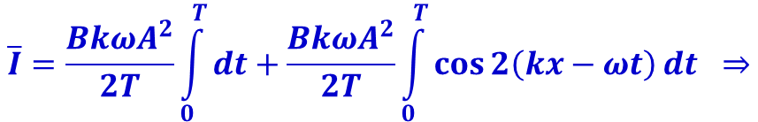

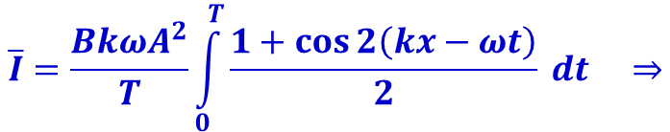
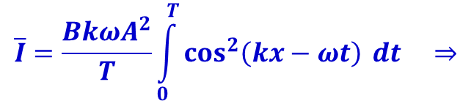
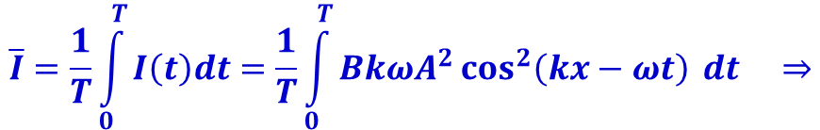
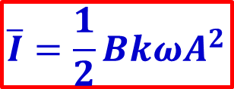
ΕΝΤΑΣΗ ΔΙΑΜΗΚΟΥΣ ΚΥΜΑΤΟΣ (ΕΠΙΠΕΔΟΥ ή ΣΦΑΙΡΙΚΟΥ)
Ένταση Κύματος ορίζεται ως ο μέσος χρονικός ρυθμός με τον οποίο μεταφέρεται ενέργεια από το κύμα ανά μονάδα επιφανείας που είναι κάθετη στη διεύθυνση διάδοσης του κύματος (Ισχύς ανά μονάδα επιφανείας).
Αποδείξαμε τη στιγμιαία ένταση του κύματος:
$$I\left(t\right)=BkωA^{2}\cos^{2}\left(kx−ωt\right)$$
Ισοδύναμα σύμβολα για τη μέση ένταση του κύματος:
$$\overline{I}≡<I>≡I_{avg}$$
$$\overline{I}=\frac{1}{T}\int_{0}^{T}{I\left(t\right)dt}=\frac{1}{T}\int_{0}^{T}{BkωA^{2}\cos^{2}\left(kx−ωt\right)} dt ⇒$$
Μέση τιμή της έντασης του κύματος σε χρόνο μιας περιόδου T:
$$\overline{I}=\frac{BkωA^{2}}{T}\int_{0}^{T}{\cos^{2}\left(kx−ωt\right)} dt ⇒$$
$$\overline{I}=\frac{BkωA^{2}}{T}\int_{0}^{T}{\frac{1+\cos{2\left(kx−ωt\right)}}{2}} dt ⇒$$
$$\overline{I}=\frac{BkωA^{2}}{2T}\int_{0}^{T}{dt}+\frac{BkωA^{2}}{2T}\int_{0}^{T}{\cos{2\left(kx−ωt\right)}dt} ⇒$$
$$\overline{I}=\frac{BkωA^{2}}{2 T}T ⇒$$
$$\overline{I}=\frac{1}{2}BkωA^{2}$$

